Slide 1
Unidad 1 : Historia de la medicina precolombina e inca en Perú
Águeda Muñoz del Carpio Toia. MD, MPH.
Universidad Católica de Santa María-Perú

Slide 2
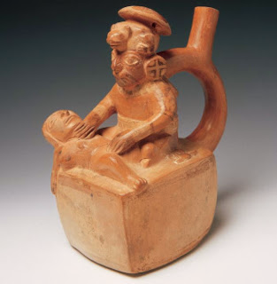
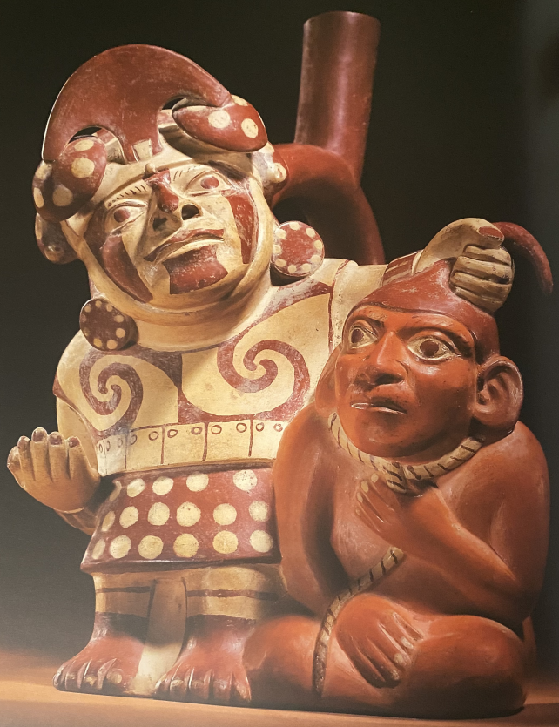
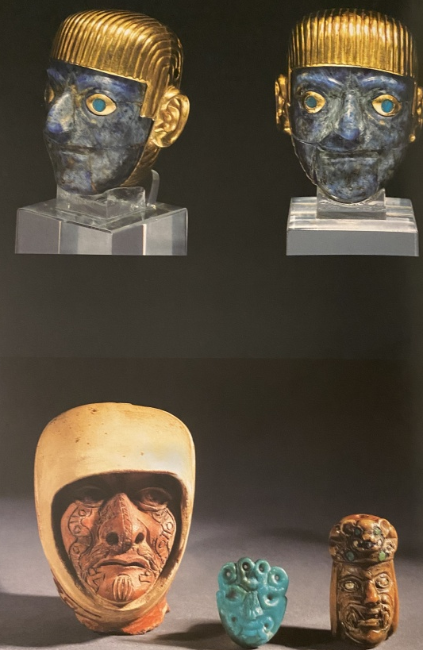
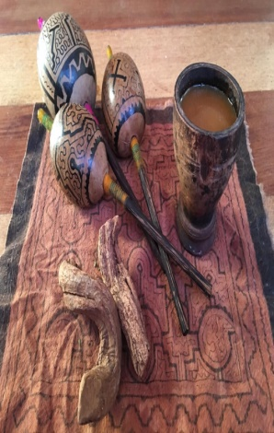
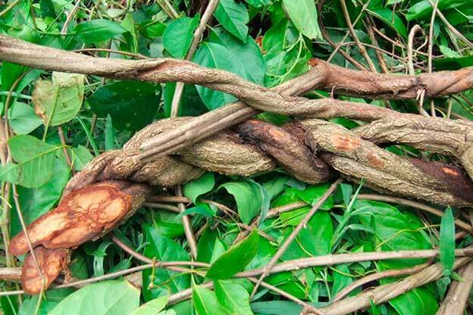
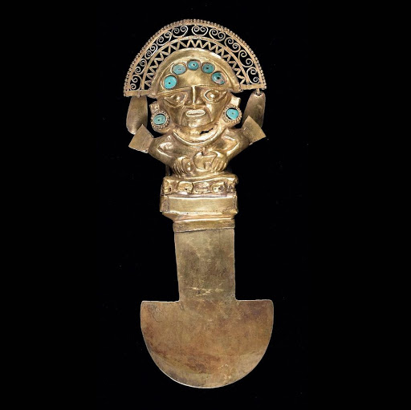
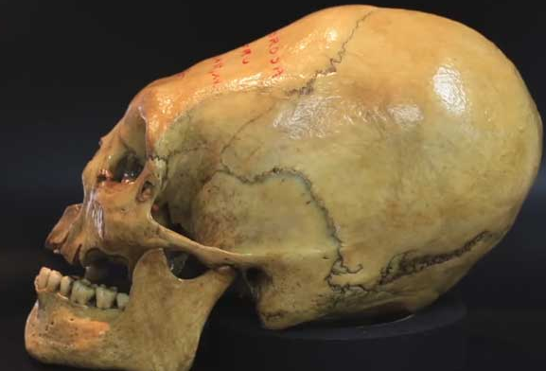
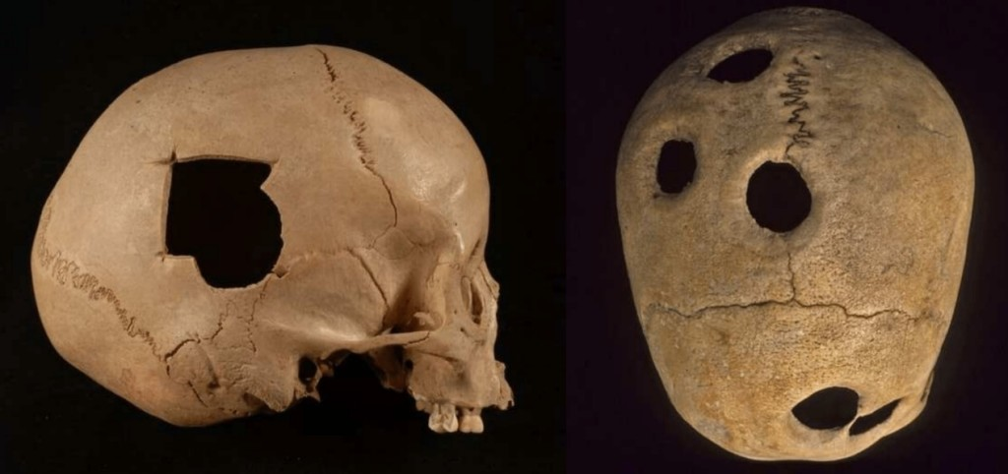
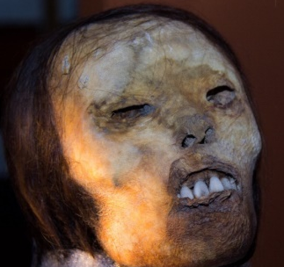
HISTORIA DE LA MEDICINA PRECOLOMBINA E INCA. CHAMANISMO PERUANO

Slide 3
Sumario
Preámbulo
Introducción Definición de medicina precolombina Definición de la visión del mundo de la población precolombina e inca de Perú Elenco de las fuentes principales para la historia de la medicina precolombina e inca en Perú
Evidencia actual de las patologías desarrolladas por la población del Imperio Inca de Perú Trepanación craneal Deformación de los huesos craneales Proceso de momificación: La momina Juanita

Slide 4
Preámbulo
Esta unidad proporciona a estudiantes de medicina de todo el mundo material didáctico relativo a los valores de la historia de la medicina precolombina e inca. También desarrollara aspectos de la medicina chamánica y algunas de sus medicinas, como una prolongación que llega hasta nuestros días.

Slide 5
1. Introducción
En la historia precolombina siempre hubo enfermedades, pacientes y personas que intentaron curar a los enfermos (chamanes y curanderos) con las herramientas y conocimientos a los que tenían acceso.
Los antiguos pueblos del continente americano, como las culturas precolombinas y el imperio Inca prehispánico, crearon una medicina, con unas características especiales: era una medicina mágica, religiosa, empírica y racional. Existen evidencias de algunas enfermedades agudas y crónicas en estas poblaciones antiguas. Este conocimiento todavía es utilizado en algunos pueblos peruanos de la actualidad.
La ciencia actual está descubriendo este vasto conocimiento en las plantas, los minerales, los animales, en los procedimientos terapéuticos, las técnicas quirúrgicas y de momificación.
Pamo Reyna Oscar. Medicina Prehispánica. En Alarcón Graciela, Espinoza Luis, Pamo-Reyna Oscar, Eds. Medicina y Reumatología Peruanas: historia y aportes. Lima, Comité Organizador PANLAR 2006. http://sisbib.unmsm.edu.pe/bibvirtualdata/libros/2007/med_reumat/a02es.pdf (Spanish), http://sisbib.unmsm.edu.pe/bibvirtualdata/libros/2007/med_reumat/a02in.pdf (English)

Slide 6
Cultura precolombina
Tanto la medicina precolombina como la inca que surgió en América Latina sirvió para aliviar el dolor y prolongar la vida de:
Las inclemencias del tiempo. Los soldados que combatían en las guerras en los diferentes territorios. El sufrimiento causado por las enfermedades. Otros daños a la salud.
Todas estas situaciones han sido afrontadas por los curanderos, conocidos como chamánes, brujas y otras denominaciones según la cultura en la que han prestado sus servicios.
Ruíz Alarcón, E. (2000, diciembre 9). Medicina Prehispánica. Medicina, 22(3), 200-206. Recuperado a partir de https://revistamedicina.net/ojsanm/index.php/Medicina/article/view/54-7

Slide 7
En la cultura precolombina de México (Maya y Azteca) y Perú, la medicina tradicional era empírica, y se basaba en rituales mágicos, que se encuentran recogidos en cerámicas, restos óseos y otros objetos. Todos estos elementos revelan el conocimiento de estas culturas.
Exiten pruebas de que los chamánes han tratado diversas patologías durante el periodo precolombino, como:
Epilepsia
Tetano
Parálisis facial
Dolencias como la enfermedad de Pott
Deformación craneal
Trepanación craneal
Entre otros
Galán-Rodas Edén, Laberiano Fernández Caddie, Maguiña Vargas Ciro. Historia del Tumi: Símbolo de la Medicina Peruana y del Colegio Médico del Perú. Acta méd. peruana [Internet]. 2012 Ene [citado 2020 Mar 20] ; 29( 1 ): 56-58. Disponible en: http://www.scielo.org.pe/scielo.php?script=sci_arttext&pid=S1728-59172012000100014&lng=es

Slide 8
2. Cronología de la cultura prehispánica andina (precolombiana)
La aparición del hombre en América ocurrió alrededor de unos 15.000 años a.C. Las civilizaciones prehispánicas se desarrollaron a lo largo de la costa occidental de América. El desarrollo de las culturas prehispánicas tiene 2 períodos: el primer período es el precerámico y es el más largo. Abarca desde el 15.000 a.C. hasta 2000 a.C. Incluye los períodos "líticos" (15.000-7000 a.C.), los períodos arcaicos tempranos (7000-4000 a.C.) y el arcaico tardío (4000-2000 a.C.). El segundo período comienza a partir del 2000 a.C. con la aparición y desarrollo de la cerámica. Este periodo se divide en inferior o inicial, intermedio o medio y superior o final.
Jorge Moscol Gonzales. El conocimiento anatómico en el Perú preincaico. / Revista de la Asociación Médica Argentina, Vol. 131, Número 4 de 2018. https://www.ama-med.org.ar/uploads_archivos/1583/Rev-4-2018-completa%20AMA.pdf#page=6

Slide 9
Imperio Inca
El imperio Inca es considerado como una de las culturas indigenas más desarrolladas. Su terriotorio se extendía por el norte, lo que hoy es Colombia, al oeste, la costa del Océano Pacífico, y en el sur, parte de Chile. También se extendía por grandes altitudes geográficas de los Andes.
Existen evidencias razonables sobre varios aspectos de la medicina inca, como la presencia de curanderos, llamados chamanes, el uso de plantas medicinales, operaciones quirúrgicas, trepanaciones y otros procedimientos.
Jan G. R. Elferink. The Inca healer: empirical medical knowledge and magic in pre-Columbian Peru Revista de Indias, 2015, vol. LXXV, n.º 264 Págs. 323­350, ISSN: 0034­8341 doi:10.3989/revindias.2015.011

Slide 10
3. Definiciones: 3.1 Definición de la medicina precolombia e Inca.
Medicina precolombina:
Medicina precolombina: los pueblos originarios, que poblaron América Latina concibieron el proceso de salud y enfermedad con un pensamiento mágico-religioso en el que había dioses buenos que otorgaban bienestar (riqueza, salud y amor) y malos que provocaban enfermedades y cataclismos. (1)
Medicina Inca: "La medicina Inca fue una mezcla de concepciones mágico-religiosas con un empirismo basado en el conocimiento de las propiedades curativas de las plantas medicinales. También del uso que hicieron de las drogas otras culturas vecinas o que le precedieron en el tiempo en todo el continente ".(2).
1. Frisancho Velarde, Óscar. Concepción mágico-religiosa de la Medicina en la América Prehispánica. Acta Médica Peruana, 2012, vol. 29, no 2, p. 121-127. http://www.scielo.org.pe/scielo.php?script=sci_arttext&pid=S1728-59172012000200013
2. Pamo Reyna Oscar. Medicina Prehispánica. En Alarcón Graciela, Espinoza Luis, Pamo-Reyna Oscar, Eds. Medicina y Reumatología Peruanas: historia y aportes. Lima, Comité Organizador PANLAR 2006. http://sisbib.unmsm.edu.pe/bibvirtualdata/libros/2007/med_reumat/a02es.pdf (Spanish), http://sisbib.unmsm.edu.pe/bibvirtualdata/libros/2007/med_reumat/a02in.pdf (English)

Slide 11
3. Defininción de la visión del mundo por parte de la población precolombina de Perú.
3.2 Visión del mundo y del cosmos precolombino Consideración de la enfermedad y la salud como el equilibrio perfecto entre el cuerpo, el alma y el espíritu. La visión del mundo andino prehispánico estaba íntimamente ligada a la naturaleza, donde la tierra, el fuego, el aire y el agua estaban interconectados.
1. Frisancho Velarde, Óscar. Concepción mágico-religiosa de la Medicina en la América Prehispánica. Acta Médica Peruana, 2012, vol. 29, no 2, p. 121-127. http://www.scielo.org.pe/scielo.php?script=sci_arttext&pid=S1728-59172012000200013

Slide 12
3. Defininción de la visión del mundo por parte de la población precolombina de Perú
Los Incas tenían una concepción del universo dividida en tres planos: el mundo divino de los dioses(Hanan Pacha), el mundo habitado por los hombres (Kay Pacha) y el inframundo de los muertos (Uku Pacha). Estos tres mundos siempre estaban conectados.
1. Frisancho Velarde, Oscar. Concezione magica-religiosa della medicina nell'America pre-ispanica. Legge medica peruviana, 2012, vol. 29, n. 2, p. 121-127. http://www.scielo.org.pe/scielo.php?script=sci_arttext&pid=S1728-59172012000200013
2. Pamo Reyna Oscar. Medicina pre-ispanica. Ad Alarcàn Graciela, Espinoza Luis, Pamo-Reyna Oscar, Eds. Medicina e Reumatologia peruviana: storia e contributi. Lima, Comitato Organizzatore PANLAR 2006. http://sisbib.unmsm.edu.pe/bibvirtualdata/libros/2007/med_reumat/a02es.pdf (spagnolo), http://sisbib.unmsm.edu.pe/bibvirtualdata/libros/2007/med_reumat/a02in.pdf (Inglese)

Slide 13
3. Definición de la visión del mundo de la población Inca de Perú.
Los antiguos colonos precolombinos desarrollaron una medicina basada en el conocimiento de los chamanes. En la región de Piura, en el norte de Perú, se descubrió una tumba de 2.000 años de antigüedad. En el interior se encontraron enterrados los restos de un curandero con diversos objetos utilizados durante su labor como chamán: piedras, cristales, dientes de puma, conchas, etc. Vale la pena recordar que actualmente es el mismo contenido de la "mesa de trabajo" utilizado en los rituales de los curanderos de Perú de esa zona septentrional, lo que revelaría la continuidad histórica de la medicina en los Andes en nuestros días.
Frisancho Velarde, Óscar Concepción mágico-religiosa de la Medicina en la América Prehispánica Acta Médica Peruana, vol. 29, núm. 2, abril-junio, 2012, pp. 121-127 Colegio Médico del Perú Lima, Perú

Slide 14
3. Defininción de la visión del mundo por parte de la población precolombina de Perú
La variedad de nombres quechuas y aymaras para los curanderos indígenas sugiere que había muchos tipos de médicos en el antiguo Perú que curaban de diferentes maneras empleando la religión, la magia, el conocimiento empírico de plantas medicinales y algunas habilidades quirúrgicas. Parece que el hampicamayoc estaba entre los curanderos que más se correspondían con el sanador europeo de la época.

Slide 15
3. Definición de chamanismo
La medicina precolombina estaba basada en el chamanismo y el curanderismo. Estos "curanderos" eran elegidos por de generación en generación o por el llamamiento de divinidades y se ocuparon de la salud de la población. Los chamanes se encargaron de cuidar la salud individual y colectiva de los pueblos indígenas con gran éxito a nivel físico, mental y espiritual. Muchas de estas prácticas de contenido mágico-religiosos de la medicina andina precolombina quedaron como patrimonio histórico-cultural conservados en restos arqueológicos precolombinos de cerámica, textiles y otras expresiones artísticas.
R. G. Franco:chamanismo y plantas de poder en el mundo Precolombino de la Costa Norte del Perú . Perspectivas Latinoamericanas El Taki Onqoy, 2015

Slide 16
3. Defininción de la visión del mundo por parte de la población precolombina de Perú.
Nombres quechuas y aymaras empleados para denominar a los curanderos indígenas:
Nombre indígena | Descripción:
Ambicamayo | Hechicero
Camasca | Mago sanador
Camasca osoacoyoc | Sanador
Chukri hampicamayok | Cirujano
Chukrihampik | Cirujano
Circay camayok | Cirujano (para hemorragias)
Colla camana | Vidente
Collacamana | Cirijano, sanador
Collayoc | Herborista
Hambi camayoc | Médico
Hanpi camayoc | Sanador, Cirujano
Hampicamana | Sanador
Hampipayak | Sacerdote-Sanador
Hanpiyoc | Sanador de práctica criminal.
Huachachicuk | Obstetra
Huachachik | Partera
Huahuachiti | Partera
Jan G. R. Elferink. Il guaritore Inca: conoscenza medica empirica e magia nel Perù precolombiale. Revista de Indias, 2015, vol. LXXV, n.o 264, 323-350, ISSN: 0034-8341 doi:10.3989/revindias.2015.011

Slide 17
4. Elenco de las principales fuentes para la historia de la medicina precolombina e Inca en Perú
Testimonios de los cronistas. Los coprolitos (heces secas). Los restos óseos de las momias La cerámica
Pamo Reyna Oscar. Medicina Prehispánica. En Alarcón Graciela, Espinoza Luis, Pamo-Reyna Oscar, Eds. Medicina y Reumatología Peruanas: historia y aportes. Lima, Comité Organizador PANLAR 2006. http://sisbib.unmsm.edu.pe/bibvirtualdata/libros/2007/med_reumat/a02es.pdf (Spanish), http://sisbib.unmsm.edu.pe/bibvirtualdata/libros/2007/med_reumat/a02in.pdf (English

Slide 18
4. Elenco de las principales fuentes para la historia de la medicina precolombina e Inca en Perú
Cuando necesitemos conocer las culturas precolombina e inca, recurrimos a diferentes fuentes: Debemos buscar evidencia de los testimonios de los llamados cronistas, que fueron militares, frailes y abogados españoles, que presenciaron lo que sucedía en el Nuevo Continente sobre la medicina y la medicina andina porque en general los nativos no dejaron un testimonio escrito.
Las referencias reportadas en las crónicas son válidas solo para pueblos indígenas.
Pamo Reyna Oscar. Medicina Prehispánica. En Alarcón Graciela, Espinoza Luis, Pamo-Reyna Oscar, Eds. Medicina y Reumatología Peruanas: historia y aportes. Lima, Comité Organizador PANLAR 2006. http://sisbib.unmsm.edu.pe/bibvirtualdata/libros/2007/med_reumat/a02es.pdf (Spanish), http://sisbib.unmsm.edu.pe/bibvirtualdata/libros/2007/med_reumat/a02in.pdf (English

Slide 19
4. Elenco de las principales fuentes para la historia de la medicina precolombina e Inca en Perú
Las primeras fuentes sobre la medicina tradicional andina fueron los escritos de cronistas españoles e indígenas que aprendieron a escribir y dejaron sus mensajes para el mundo. Entre estos destacan los escritos del padre jesuita Bernabé Cobo. COBO, Bernabé (1964). Obras del P. Bernabé Cobo de la Sociedad de Jesús. Madrid. Biblioteca de Autores Españoles. Una de las fuentes más importantes es el libro "Primera parte de los comentarios reales", cuyo autor fue el Inca Garcilaso de la Vega (1609), en el que describe los diferentes tratamientos indígenas que se llevaron a cabo sobre los conquistadores hispanos, tanto en sus luchas como en sus guerras civiles. Otra fuente importante es la "Primer nueva corónica y buen gobierno" escrita por Guamàn Poma de Ayala (indio hispano) en el año 1615. Existe otra literatura que destaca el trabajo de los curanderos indígenas con plantas medicinales, pero critica los rituales curativos de los pueblos indígenas, por su componente mágico, por lo que fueron tildados de brujería. Estos mensajes pueden encontrarse en las obras de Cristóbal de Molina (1573) " Relación de las fábulas y ritos de los Incas ".
Apuntes para la elaboraciàn de una historia de la medicina tradicional andina - Note per lo sviluppo di una storia di medicina tradizionale andina. Erick Devoto Bazàn à Universidad de Lima. Revista dell'Instituto Riva-Ag ero RIRA vol. 1, n. 2 (ottubre 2016) pp. 79-116 / ISSN: 2415-5896 https://doi.org/10.18800/revistaira.201602.003
POMA DE AYALA, Guamán [1615] El primer nueva corónica y buen gobierno (1615-1616). [Manuscrito original de la Biblioteca Real de Dinamarca]. København, Det Kongelige Bibliotek, GKS 2232 4°. <http://www.kb.dk/permalink/2006/ poma/840/es/text/>

Slide 20
4. Elenco de las principales fuentes para la historia de la medicina precolombina e Inca en Perú
El Inca Garcilaso de la Vega relata en el libro "Primera parte de los comentarios reales" (1609) el uso de estiércol de auquénido mezclado con un particular "sebo" para tratar las heridas de guerra.
José de Acosta narra en la "Historia Natural y Moral de las Indias (1590) el uso de plantas americanas y sus propiedades medicinales. El autor destaca que las culturas andinas precolombinas utilizaron el consumo de alimentos.
Apuntes para la elaboración de una historia de la medicina tradicional andina* Notes for the development of a history of traditional Andean medicine. Erick Devoto Bazán** Universidad de Lima. RIRA vol. 1, n° 2 (octubre 2016) pp. 79-116 / ISSN: 2415-5896 https://doi.org/10.18800/revistaira.201602.003

Slide 21
4. Elenco de las principales fuentes para la historia de la medicina precolombina e Inca en Perú
Evidencia de tratamiento para poliglobulia y el dolor de cabeza:
La medicina indígena utilizó la sangría como herramienta para mejorar las condiciones de salud de los pacientes.
La sangría fue realizada por curanderos experimentados llamados Circay camayok.
Cuando los españoles llegaron a América comprobaron el uso de las sangrías de los incas. Como las sangrías estaban de moda en Europa, consideraron esta técnica como prueba del alto nivel de la medicina que practicaban.
Las culturas precolombinas habían desarrollado, a través de la orfebrería, diversas herramientas quirúrgicas, como agujas muy finas, en su mayoría puntas de sílex, para realizar sangrías. Las culturas precolombinas trataban el dolor en la cabeza, perforando la vena yugular y cortando entre las cejas y en el puente de la nariz.
Jan G. R. Elferink. The Inca healer: empirical medical knowledge and magic in pre-Columbian Peru. Revista de Indias, 2015, vol. LXXV, n.º 264 Págs. 323­350, ISSN: 0034­8341. doi:10.3989/revindias.2015.011

Slide 22
4. Elenco de las principales fuentes para la historia de la medicina precolombina e Inca en Perú
Cronistas como el inca Garcilaso de la Vega han escrtio sobre el tratamiento de los curanderos indígenas. Un tema que le llamó su atención fueron las medicinas utilizadas para la reproducción. Garcilaso menciona en uno de sus escritos que los médicos indígenas usaban plantas por sus efectos relacionados con la virilidad.
Por ejemplo, describió que se frotó la planta de huarnapu sobre la pelvis para lograr una mayor excitabilidad. De manera similar, un cronista mestizo llamado Santa Cruz describió cómo el inca Sinchi Roca usaba la planta Chotarguanarpu.
La varita de incienso huallaquita y unas lombrices llamadas sucamatiene poseían un efecto virilizante. Mientras que el chutarpulo se utilizaba por su efecto anticonceptivo y su capacidad de reducir el potencial sexual.

Slide 23
4. Elenco de las principales fuentes para la historia de la medicina precolombina e Inca en Perú
Los coprolitos: heces secas, grumosas, endurecidas por la deshidratación encontrados en las letrinas cercanas a las tumbas brindan información sobre la salud y otra información sobre los parásitos intestinales de los individuos de los que provenían.
Pamo Reyna Oscar. Medicina Prehispánica. En Alarcón Graciela, Espinoza Luis, Pamo-Reyna Oscar, Eds. Medicina y Reumatología Peruanas: historia y aportes. Lima, Comité Organizador PANLAR 2006. http://sisbib.unmsm.edu.pe/bibvirtualdata/libros/2007/med_reumat/a02es.pdf (Spanish), http://sisbib.unmsm.edu.pe/bibvirtualdata/libros/2007/med_reumat/a02in.pdf (English)

Slide 24
4. Elenco de las principales fuentes para la historia de la medicina precolombina e Inca en Perú
Se han encontrado restos de huevos de Diphyllobotrum pacificum pertenecientes a los años2850-2700 a.C.
Se han encontrado huevos de Diphyllobotrum pacificum y de Trichuris trichiura en restos de coprolitos de la cultura Chiribaya datados entre el 700 e il 1350 a.C.
Pamo Reyna Oscar. Medicina Prehispánica. En Alarcón Graciela, Espinoza Luis, Pamo-Reyna Oscar, Eds. Medicina y Reumatología Peruanas: historia y aportes. Lima, Comité Organizador PANLAR 2006. http://sisbib.unmsm.edu.pe/bibvirtualdata/libros/2007/med_reumat/a02es.pdf (Spanish), http://sisbib.unmsm.edu.pe/bibvirtualdata/libros/2007/med_reumat/a02in.pdf (English)

Slide 25
4. Elenco de las principales fuentes para la historia de la medicina precolombina e Inca en Perú
Resultados de los estudios sobre coprolitos:
Huevos de enterobius vermicularis Ascaris lumbricoides Trichuris trichiura Giardia lamblia trentre otroas
El análisis de coprolitos reveló que los antiguos habitantes precolombinos e incas vivían con parásitos intestinales y que utilizaban algunas plantas medicinales como tratamiento.
GUERRA, Francisco; SÁNCHEZ, Maréa C. Las enfermedades del hombre americano. Quinto Centenario, 1990, vol. 16, p. 19-52.

Slide 26
4. Elenco de las principales fuentes para la historia de la medicina precolombina e Inca en Perú
Pamo Reyna Oscar. Medicina Prehispánica. En Alarcón Graciela, Espinoza Luis, Pamo-Reyna Oscar, Eds. Medicina y Reumatología Peruanas: historia y aportes. Lima, Comité Organizador PANLAR 2006. http://sisbib.unmsm.edu.pe/bibvirtualdata/libros/2007/med_reumat/a02es.pdf (Spanish), http://sisbib.unmsm.edu.pe/bibvirtualdata/libros/2007/med_reumat/a02in.pdf (English)
El estudio de los restos óseos de la momia ha revelado información sobre algunas enfermedades y tratamientos en estas ciudades precolombinas e incas.

Slide 27
4. Elenco de las principales fuentes para la historia de la medicina precolombina e Inca en Perú
El estudio de esqueletos precolombinos e incas muestran el padecimiento de enfermedades auditivas.
En las cabezas se han hayado elevaciones oseas conocidas como “osteoma del canal auditivo externo“. Estas deformaciones se producen por infecciones recurrentes.
Cabe destacar que nuestros antepasados eran recolectores de moluscos en aguas profundas. Dichas lesiones son comunes en las ciudades costeras o cercanas a los grandes lagos. De lo que se deduce cierta relación entre este tipo de enfermedad con el trabajo de inmersión que realizaban.
Pamo Reyna Oscar. Medicina Prehispánica. En Alarcón Graciela, Espinoza Luis, Pamo-Reyna Oscar, Eds. Medicina y Reumatología Peruanas: historia y aportes. Lima, Comité Organizador PANLAR 2006. http://sisbib.unmsm.edu.pe/bibvirtualdata/libros/2007/med_reumat/a02es.pdf (Spanish), http://sisbib.unmsm.edu.pe/bibvirtualdata/libros/2007/med_reumat/a02in.pdf (English)

Slide 28
4. Elenco de las principales fuentes para la historia de la medicina precolombina e Inca en Perú
El estudio de los restos oseos de la momia preinca e inca muestran indicios de que han padecido tuberculosis vertebral o enfermedad de Pott. (1, 2)
Los huesos han estado sometidos a varios estudios radiologicos y moleculares para confirmar el diagnóstico.
Estudio radiológico –estudios de reación en cadena de la polimerasa (PCR)- Tuberculosis vertebral o enfermedad de Pott.
1. GUILLÉN, Sonia E. A History of paleopathology in Peru and Northern Chile: From head hunting to head counting. The global history of paleopathology: Pioneers and prospects, 2012, p. 312-328.
2. Pamo Reyna Oscar. Medicina Prehispánica. En Alarcón Graciela, Espinoza Luis, Pamo-Reyna Oscar, Eds. Medicina y Reumatología Peruanas: historia y aportes. Lima, Comité Organizador PANLAR 2006. http://sisbib.unmsm.edu.pe/bibvirtualdata/libros/2007/med_reumat/a02es.pdf (Spanish), http://sisbib.unmsm.edu.pe/bibvirtualdata/libros/2007/med_reumat/a02in.pdf (English)

Slide 29
4. Elenco de las principales fuentes para la historia de la medicina precolombina e Inca en Perú
Pamo Reyna Oscar. Medicina Prehispánica. En Alarcón Graciela, Espinoza Luis, Pamo-Reyna Oscar, Eds. Medicina y Reumatología Peruanas: historia y aportes. Lima, Comité Organizador PANLAR 2006. http://sisbib.unmsm.edu.pe/bibvirtualdata/libros/2007/med_reumat/a02es.pdf (Spanish), http://sisbib.unmsm.edu.pe/bibvirtualdata/libros/2007/med_reumat/a02in.pdf (English)
Otra prueba interesante de la enfermedad en la población andina era la presencia de lesiones como la hiperostosis porótica o espongio hiperostosis. Estas lesiones se encuentran en pacientes con anemia crónica grave.
La hiperostosis porótica se ha encontrado en los cráneos de la población costera que se alimentada a base de quinoa.

Slide 30
4. Elenco de las principales fuentes para la historia de la medicina precolombina e Inca en Perú
Expertos en el uso de plantas medicinales en la medicina precolombina:
La inclusión de hampi en el nombre para los cirujanos es sorprendente. Aunque la palabra hampi es una palabras¡ compuesta, puede tener algunos significados, y sugierir que los fármacos jugaron un papel durante la intervención quirúgica.
Esto no es sorprendente porque la alta tasa de recuperación entre los pacientes con cráneos trepanados indica que el curandero usó plantas medicinales para prevenir la infección y la inflamación y posiblemente analgésicos para reducir el dolor durante la operación.
The Inca healer: empirical medical knowledge and magic in pre-Columbian Peru. Jan G. R. Elferink. Revista de Indias, 2015, vol. LXXV, n.º 264 Págs. 323­350, ISSN: 0034­8341 doi:10.3989/revindias.2015.011

Slide 31
4. Elenco de las principales fuentes para la historia de la medicina precolombina e Inca en Perú
En 1973 se confirmó la presencia de la tuberculosis después de realizar estudios patológicos, radiológicos y bacteriológicos a los restos momificados de un niño de 8 a 10 años en Perú. Posteriormente, se realizaron diversos estudios con demostración microscópica de micobacterias en el material arqueológico de momias de Chile y Perú. Y más tarde con diagnóstico molecular, utilizando técnicas de PCR para ADN micobacteriano en el mismo material.

Slide 32
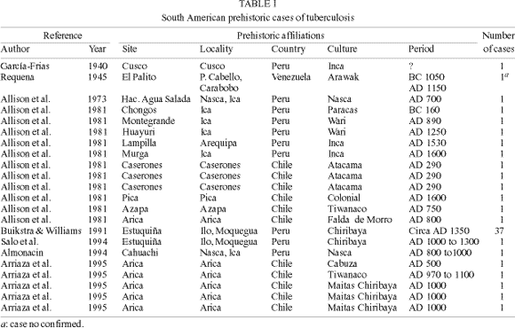
4. Elenco de las principales fuentes para la historia de la medicina precolombina e Inca en Perú
Presencia de la tuberculosos entre los precolombinos:
GÓMEZ I PRAT, Jordi; SOUZA, Sheila MF. Prehistoric tuberculosis in America: adding comments to a literature review. Memórias do Instituto Oswaldo Cruz, 2003, vol. 98, p. 151-159.

Slide 33
4. Elenco de las principales fuentes para la historia de la medicina precolombina e Inca en Perú
Las cerámicas encontradas en las tumbas revelan de diversas enfermedades en estas culturas.
“Del análisis de las figuras se han supuesto la existencia de específicas entidades patológicas, entre otras apreciaciones culturales, durante el antiguo Perú. Investigadores e historiadores médicos coinciden en el reconocimiento de enfermedades por las manifestaciones de signos exteriorizados coincidentes con los de la metodología semiológica vigente en las ciencias médicas".
“De los rostros o facie de cada ícono de cerámica (popularmente conocidos como «huacos») puede formularse una colección retrospectiva de «la semiología de algunas modalidades de la patología del Incario".
Hugo A. Dejo Bustíos (2008). Apuntes de Salud y Medicina del Perú Antiguo–Antología. Lima, Nóstica editorial.

Slide 34
4. Elenco de las principales fuentes para la historia de la medicina precolombina e Inca en Perú
“Las cerámicas de las facies, revelan manifestaciones de alteraciones físicas y psicoexpresivas que semejan a una fotografía por la precisión y finura de los detalles; se les conoce como los «huaco-retratos» de la cultura Moche. Además es posible identificar entidades congénitas, neurológicas que incluyen diversas características de parálisis y múltiples deformaciones patológicas con enfermedades dérmicas y algunos de concepción antropomorfa. Hay representaciones somáticas estructurales con deformaciones osteomusculares, ausencia traumática de extremidades, defectos braquiales y crurales, tumoraciones”.
Hugo A. Dejo Bustíos (2008). Apuntes de Salud y Medicina del Perú Antiguo–Antología. Lima, Nóstica editorial.

Slide 35
4. Elenco de las principales fuentes para la historia de la medicina precolombina e Inca en Perú
"Muchas son las enfermedades identificadas basándose en las cerámicas; como las siguientes: obesidad, bocio tiroides, esteatopigea, lesiones faciales de nervios facial y trigémino, ceguera, labio leporino, deformaciones nasales y destrucciones del tabique congénito y adquirido, exoftalmos, ptosis palpebral, goma sifilítico facial, uta, pinta, erosiones cutáneas, rostros mutilados, deformaciones craneales, etc "
Hugo A. Dejo Bustíos (2008). Apuntes de Salud y Medicina del Perú Antiguo–Antología. Lima, Nóstica editorial.

Slide 36
4. Elenco de las principales fuentes para la historia de la medicina precolombina e Inca en Perú
Otra información preciosa que se deriva del estudio de la ceramica precolombina y de los escritos de los cronistas es el alumbramiento.
Muchas cerámicas precolombinas e incas revelan que el parto han sido efectuados con la madre en posición vertical. En el Museo Arqueológico Rafael Larco Herrera es posible ver las cerámicas de unas mujeres en posición vertical que son ayudadas por una partera durante el alumbramiento.
Hugo A. Dejo Bustíos (2008). Apuntes de Salud y Medicina del Perú Antiguo–Antología. Lima, Nóstica editorial.
Rafael Larco Hoyle, Los mochicas, Tomo II, pp. 254-255.

Slide 37
4. Elenco de las principales fuentes para la historia de la medicina precolombina e Inca en Perú
HERRERA, Jesús Baldomero Valdez. Las Infecciones y el Descubrimiento y Conquista de América y del Perú. http://www.acadnacmedicina.org.pe/documentos/Infecciones_y_descubrimiento.pdf
La cerámica era una gran fuente de las cosas que los antiguos habitantes de la cultura precolombina e inca observaban, porque era un modo de comunicar eficazmente.
La cerámica ha revelado diversas enfermedades infectivas en la América precolombina:
Tubercolosis histoplasmosis Leishmaniosis Enfrmerdad de Uta, chagas Amebiasis verruga peruana endémica Sifilis
Tétanos

Slide 38
4. Elenco de las principales fuentes para la historia de la medicina precolombina e Inca en Perú
R. G. Franco:chamanismo y plantas de poder en el mundo Precolombino de la Costa Norte del Perú . Perspectivas Latinoamericanas El Taki Onqoy, 2015
La cerámica precolombina también revela practicas medicinales o quirúrgicas y varias enfermedades, como estados patológicos, tóxicos y fisiológicos:
Acromegalia Ceguera Parálisis facial Deformidad física Condiciones autóctonas como la «verruga peruana" Mutilaciones patológicas (uta, sífilis, leishmaniasis, blastomicosis, lupus) Heridas Hemorragias, etc.

Slide 39
4. Elenco de las principales fuentes para la historia de la medicina precolombina e Inca en Perú
1. AKHOUNDI, Mohammad, et al. A historical overview of the classification, evolution, and dispersion of Leishmania parasites and sandflies. PLoS neglected tropical diseases, 2016, vol. 10, no 3. https://journals.plos.org/plosntds/article/file?type=printable&id=10.1371/journal.pntd.0004349
Presencia de leishmaniasis. "La leishmaniasis tiene una larga historia, que data del 2500 a.C., con varias descripciones primitivas de la patología que se han encontrado en escritos antiguos y descubrimientos moleculares procedentes de materiales arqueológicos" (1)
Infección por leishmaniosis en una momia de una niña de 6 años en Perú. (700 a. C.): (siglo I d. C.)
Evidencias de leishmaniasis cutánea en Ecuador y Perú, América del Sur.
Avicena (siglo X d.C.): descripción de las lesiones cutáneas y probabilidad de intervención de mosquitos.
Siglos XV y XVI dC: Período Inca: Notificación de la "enfermedad del valle", "enfermedad andina" o "lepra blanca", que probablemente sea Leishmaniasis cutánea sudamericana.

Slide 40
4. Elenco de las principales fuentes para la historia de la medicina precolombina e Inca en Perú
Varias cerámicas han revelado la presencia de parálisis facial tratada por curanderos en culturas precolombinas
CAROD ARTAL, Francisco Javier; VÁZQUEZ CABRERA, Carolina B. Malformaciones y parálisis faciales en la cerámica de las culturas precolombinas Moche y Lambayeque. Neurologia, 2006, vol. 21, no 6, p. 297-303.

Slide 41
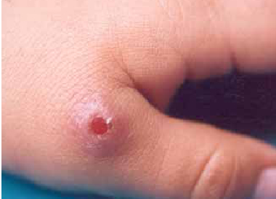
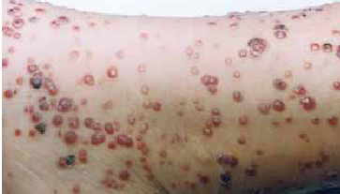
4. Elenco de las principales fuentes para la historia de la medicina precolombina e Inca en Perú
Las infecciones por bartonella bacilliformis se conocen en los seres humanos como enfermedad de Carrión . En la primera fase de la infección, el patógeno causa una fiebre hemolítica ("fiebre de oroya") con tasas de mortalidad de hasta el 90% en pacientes no tratados, seguida de una fase crónica que resulta en lesiones cutáneas angiogénicas ("verruga peruana"). La bartonella bacilliformis es endémica de los valles andinos de América del Sur y se transmite a través de los flebótomos (Lutzomyia).
Kempf, V. A. J., Garcia-Quintanilla, M., Guerra, H., & Dichter, A. A. (2019). Carrion's disease: More than a neglected disease. BMC.

Slide 42
El experimento de Daniel Carrión
"En 1885, Daniel Carrión (1857-1885), un joven estudiante de medicina peruano, estaba tratando de establecer los síntomas prodrómicos de la 'enfermedad de la verruga', una enfermedad infecciosa rara fuera de Sudamérica pero endémica en algunas partes de Perú. Como parte de la investigación fue inoculado con líquido de una lesión verrugosa de un paciente con la forma crónica de la enfermedad. Carrión registró los síntomas clínicos que desarrolló, entre los que se encuentran: fiebre, malestar general, artralgias, vómitos y anemia, tras lo cual, se hizo evidente que había desarrollado la fase aguda de la enfermedad caracterizada por anemia y fiebre (conocida como fiebre de Oroya). Sin embargo, en su caso, la enfermedad no progresó a la forma crónica, falleciendo pocas semanas después, el 5 de octubre de 1885. Su sacrificio sirvió para establecer supuestamente que la fiebre de Oroya y la enfermedad de la verruga tenían una etiología común. Su muerte sirvió para que se realizaran investigaciones posteriores, hasta llegar a conocerse que es provocada la bacteria bartonella bacilliformis. Carrión es considerado mártir de la medicina peruana y el 5 de octubre, día de su fallecimiento, se designó en su honor el Día de la Medicina Peruana".
Pamo Oscar. Daniel Carrion’s experiment: the use of selfinfection in the advance of medicine. J R Coll Physicians Edinb 2012; 42:81–6 doi:10.4997/JRCPE.2012.119 © 2012 Royal College of Physicians of Edinburgh

Slide 43
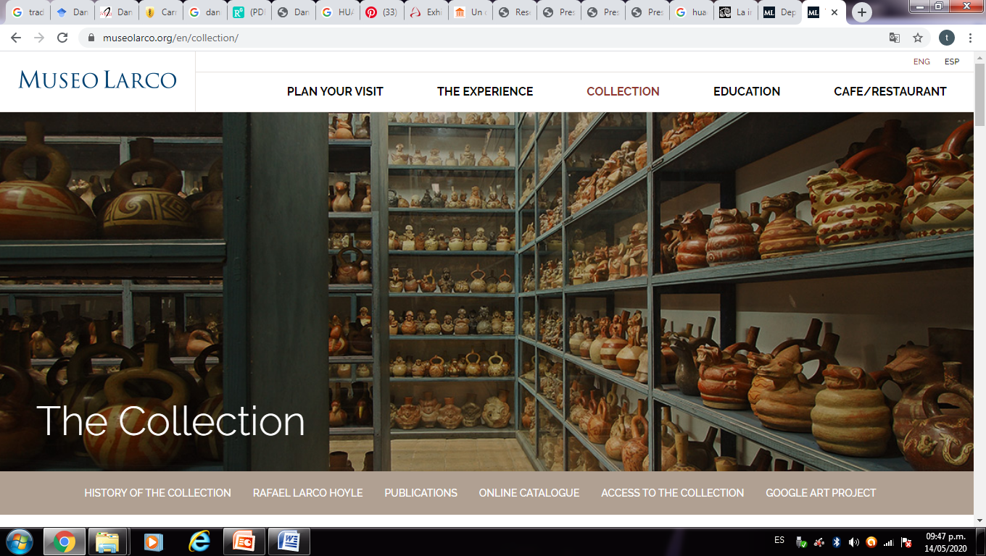
5. Evidencia actual de las patologías desarrolladas por la población del Imperio Inca de Perú
PATOLOGÍAS REPRESENTADAS EN HUACOS DEL MUSEO LARCO DE PERÚ
“Museo Larco – Lima, Perú”. https://www.museolarco.org/coleccion/

Slide 44
5. Evidencia actual de las patologías desarrolladas por la población del Imperio Inca de Perú
PATOLOGÍA REPRESENTADA EN HUACOS “MUSEO LARCO PERÚ”
Cifosis lumbar
CORREA-TRIGOSO, Denis E. Presencia de paleopatologías en las representaciones mochica. Un estudio de la colección cerámica del Museo Larco. Horizonte de la Ciencia, 2017, vol. 7, n. 12, p. 43-60.
“Museo Larco – Lima, Perú”.

Slide 45
5. Evidencia actual de las patologías desarrolladas por la población del Imperio Inca de Perú
PATOLOGÍA REPRESENTADA EN HUACOS “MUSEO LARCO PERÚ”
Síndrome de Crouzon
“Museo Larco – Lima, Perú”. https://www.museolarco.org/coleccion/
CORREA-TRIGOSO, Denis E. Presencia de paleopatologías en las representaciones mochica. Un estudio de la colección cerámica del Museo Larco. Horizonte de la Ciencia, 2017, vol. 7, n. 12, p. 43-60.

Slide 46
5. Evidencia actual de las patologías desarrolladas por la población del Imperio Inca de Perú
PATOLOGÍA REPRESENTADA EN HUACOS “MUSEO LARCO PERÚ”
Bartonelosis
“Museo Larco – Lima, Perú”. https://www.museolarco.org/coleccion/
CORREA-TRIGOSO, Denis E. Presencia de paleopatologías en las representaciones mochica. Un estudio de la colección cerámica del Museo Larco. Horizonte de la Ciencia, 2017, vol. 7, n. 12, p. 43-60.

Slide 47
5. Evidencia actual de las patologías desarrolladas por la población del Imperio Inca de Perú
PATOLOGÍA REPRESENTADA EN HUACOS “MUSEO LARCO PERÚ”
Mutilación de los miembros
“Museo Larco – Lima, Perú”. https://www.museolarco.org/coleccion/

Slide 48
5. Evidencia actual de las patologías desarrolladas por la población del Imperio Inca de Perú
PATOLOGÍA REPRESENTADA EN HUACOS “MUSEO LARCO PERÚ”
Parálisis facial
“Museo Larco – Lima, Perú”. https://www.museolarco.org/coleccion/
CORREA-TRIGOSO, Denis E. Presencia de paleopatologías en las representaciones mochica. Un estudio de la colección cerámica del Museo Larco. Horizonte de la Ciencia, 2017, vol. 7, n. 12, p. 43-60.

Slide 49
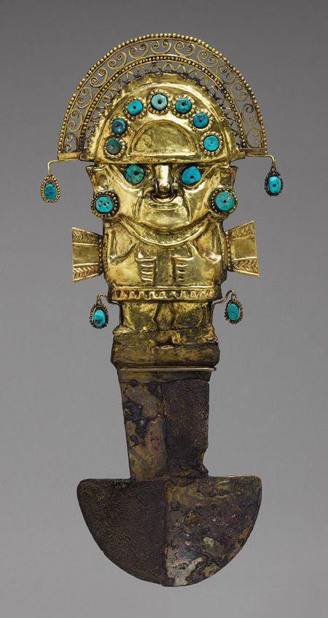
6. Trepanaciones craneales

Slide 50
6. Trepanación
Tenemos varias evidencias arqueológicas relacionadas con las prácticas quirúrgicas durante la etapa precolombina. En las culturas precolombinas la cirugía craneal fue de alta calidad, como se evidencia en los cráneos recuperados después de la trepanación.
En las culturas precolombinas también se han practicado otras formas de cirugía. Esta información se obtiene gracias a las cerámicas de algunas culturas, como la cultura pre-Inca Moche, que representa a personas con un brazo o pierna amputada. Estas mismas figuras cuentan en ocasiones con prótesis.
Se realizó un análisis de los restos óseos de la cultura Moche, que muestra que en varios casos que se han producido amputaciones de los miembros inferiores, y que han recibido numerosos cuidados tras la intervención. En las culturas precolombinas también se desarrollaron numerosas operaciones quirúrgicas, con una gran cantidad de instrumentos: diferentes tipos de agujas, cuchillos para cortar llamados “tumi” y otros instrumentos que podrían usarse en operaciones quirúrgicas.
Jan G. R. Elferink. The Inca healer: empirical medical knowledge and magic in pre-Columbian Peru. Revista de Indias, 2015, vol. LXXV, n.º 264 Págs. 323­350, ISSN: 0034­8341. doi:10.3989/revindias.2015.011

Slide 51
6. Trepanación
La trepanación consiste en una apertura del cráneo que deja una ventana al cerebro. Se trata de la cirugía más antigua y documentada de la cultura Paracas. La cultura Paracas fue una civilización precolombina del antiguo Perú, en la que se desarrollaron con gran éxito esta práctica y la de la deformación craneal.

Slide 52
6. Trepanación
Los curanderos que se dedicaban a la cirugía y que usaban plantas medicinales se les llamaba "hampi". Existen evidencias de que en la medicina precolombina hubo una alta tasa de recuperación entre los pacientes trepanados. Tal vez esto fue posible mediante el uso de plantas medicinales para prevenir infecciones e inflamaciones. También es posible que estas plantas fueran utilizadas como analgésicos para reducir el dolor durante la operación. Se han encontrado estas plantas junto a restos óseos.
Jan G. R. Elferink. The Inca healer: empirical medical knowledge and magic in pre-Columbian Peru. Revista de Indias, 2015, vol. LXXV, n.º 264 Págs. 323­350, ISSN: 0034­8341. doi:10.3989/revindias.2015.011

Slide 53
6. Trepanación
La trepanación se ha efectuado en muchas culturas y requiere una gran habilidad técnica.
Se han dado dos argumentos para explicar esta práctica: Una es que se ha utilizado como un proceso terapéutico destinado a aliviar la presión intracraneal o extraer fragmentos osesos incrustrados en la superficie.
Otro motivo podría ser magico-ritual. Por medio de esta técnica los espíritus malignos podrían salir despues de haber realizado la incisión.

Slide 54
6. Trepanación
De todas las culturas precolombinas la Paraca era la que mayor éxito tuvo en las trepanaciones.
Para realizar la operación el cirujano utilizaba entre otros instrumentos el Tumi
El procedimiento consistía en la extracción del hueso más próximo a la zona en la que se manifestaba el dolor, para después taparlo con una plaza de oro, y cubrir la zona con vendajes y algodón fino.
Galán-Rodas Edén, Laberiano Fernández Caddie, Maguiña Vargas Ciro. Historia del Tumi: Símbolo de la Medicina Peruana y del Colegio Médico del Perú. Acta méd. peruana [Internet]. 2012 Ene [citado 2020 Mar 20] ; 29( 1 ): 56-58. Disponible en: http://www.scielo.org.pe/scielo.php?script=sci_arttext&pid=S1728-59172012000100014&lng=es.

Slide 55
6. Trepanación
Tumi ceremonial dorado, decorado con piedras preciosas de turquesa perteneciente a la cultura Chimú. Está datado entre el 1000 al 1600 d.C.,. Esta importante pieza "TUMI" se puede ver en el Museo Oro de Perú.
Marino, R., & Gonzales-Portillo, M. (2000). Preconquest Peruvian Neurosurgeons: A Study of Inca and Pre-Columbian Trephination and the Art of Medicine in Ancient Peru. Neurosurgery, 47(4), 940–950. doi:10.1097/00006123-200010000-00028
Herramientas de bronce incas (champi) utilizadas en las craneotomías: elevador de huesos, tumi y agujas.
Marino, R., & Gonzales-Portillo, M. (2000). Preconquest Peruvian Neurosurgeons: A Study of Inca and Pre-Columbian Trephination and the Art of Medicine in Ancient Peru. Neurosurgery, 47(4), 940–950. doi:10.1097/00006123-200010000-00028

Slide 56
6. Trepanación
"El Tumi, es uno de los instrumentos quirúrgicos más utilizados para llevar a cabo las trepanaciones craneanas, se encontró por primera vez en la Huaca La Ventana, situada en Batán Grande, en la jurisdicción de Poma en el departamento de Lambayeque, a inicios de 1937 por el Dr. Julio César Tello, estos restos proceden desde 700- 1300 d.C. Los tumis, sin embargo, no son exclusivos ni invenciones de la cultura Lambayeque (Sicán), pues se han encontrado ejemplares de tumis que datan desde los tiempos moche (100 a. C. - 600 d. C.) y fueron también empleados por los chimúes e incas (1300-1435) . El Tumi, conocido como "Tumi de Illimo" ó "Tumi de Lambayeque" por el lugar de su procedencia, y que significa "cuchillo" en quechua, es una de las piezas más famosas del arte precolombino, es un tipo de cuchillo ceremonial usado en el antiguo Perú, y según la mayoría de evidencias representa al dios o señor principal de la región, con sus atributos jerárquicos y que algunos autores afirman que se trata del legendario Dios Naylamp ó Ñañlap, representado como un ser antropomorfo atribuida a la leyenda de quien fuera el fundador de Lambayeque "
Galán-Rodas Edén, Laberiano Fernández Caddie, Maguiña Vargas Ciro. Historia del Tumi: Símbolo de la Medicina Peruana y del Colegio Médico del Perú. Acta méd. peruana [Internet]. 2012 Ene [citado 2020 Mar 20] ; 29( 1 ): 56-58. Disponible en: http://www.scielo.org.pe/scielo.php?script=sci_arttext&pid=S1728-59172012000100014&lng=es.

Slide 57
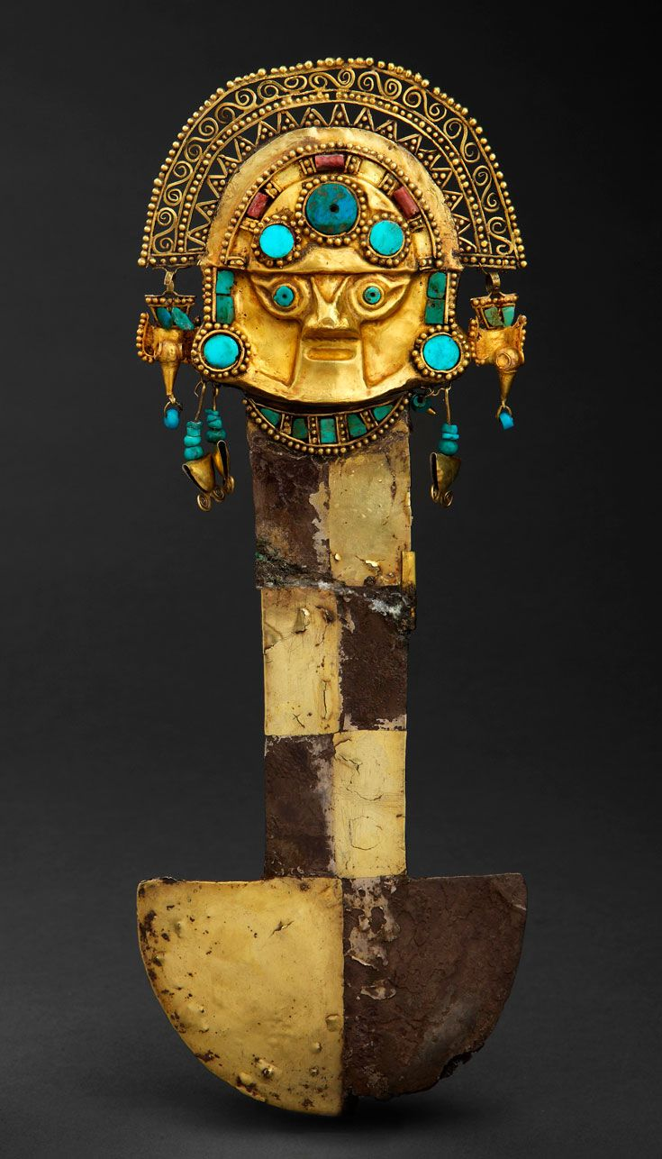
6. Trepanación
El Tumi consta de una sola pieza de metal de dos placas de oro con incrustaciones de conchas de perlas y turquesas. El Tiene tres partes: cara, máscara para la cabeza, y el cuerpo, que mide aproximadamente 42 cm de altura y está hecho de oro macizo de 24 quilates que pesa aproximadamente 1 kg (992 gramos). El Tumi tiene un rostro antropomórfico, con ojos similares a los de los pájaros. Su cuerpo consta de un tórax y piernas de la misma longitud. El mango del Tumi es de forma rectangular o trapezoidal. En el extremo inferior tiene una hoja de corte semicircular (donde el lado curvo es el que tiene el borde y el lado recto es perpendicular al mango).
Galán-Rodas Edén, Laberiano Fernández Caddie, Maguiña Vargas Ciro. Historia del Tumi: Símbolo de la Medicina Peruana y del Colegio Médico del Perú. Acta méd. peruana [Internet]. 2012 Ene [citado 2020 Mar 20] ; 29( 1 ): 56-58. Disponible en: http://www.scielo.org.pe/scielo.php?script=sci_arttext&pid=S1728-59172012000100014&lng=es.

Slide 58
6. Trepanación
Existen evidencias de que los curanderos y cirujanos precolombinos trataban a los pacientes con lesiones graves en la cabeza cortando y extirpando la parte dañada del cráneo.
Los hallazgos arqueológicos de los cráneos encontrados en las culturas Paracas y Nazca muestran cortes realizados con cuchillos de pedernal y tumi metálicos.
Galán-Rodas Edén, Laberiano Fernández Caddie, Maguiña Vargas Ciro. Historia del Tumi: Símbolo de la Medicina Peruana y del Colegio Médico del Perú. Acta méd. peruana [Internet]. 2012 Ene [citado 2020 Mar 20] ; 29( 1 ): 56-58. Disponible en: http://www.scielo.org.pe/scielo.php?script=sci_arttext&pid=S1728-59172012000100014&lng=es.

Slide 59
6. Trepanación
Los cirujanos precolombinos procuraron evitar las infecciones y la inflamación en las cirugías que realizaban. Con este fin empelaron varias plantas como:
mentol, taninos, algunas saponinas y resinas. Estas sustancias son buenos antisépticos.
Jan G. R. Elferink. The Inca healer: empirical medical knowledge and magic in pre-Columbian Peru
Revista de Indias, 2015, vol. LXXV, n.º 264 Págs. 323­350, ISSN: 0034­8341 doi:10.3989/revindias.2015.011

Slide 60
6. Trepanación
Los incas conocían toda una serie de plantas contra la inflamación. Es probable que hayan sido aplicadas para prevenir o tratar la inflamación después de la cirugía y la trepanación. Estas plantas son:
"Aca-aca, asipa (Pachyrhizus tuberosus), canayuyo (Sonchus oleraceus), caralahua (Nicotiana glauca), cochayuyo (Durvillaea antarctica), hoccururo, oca (Oxalis tuberosa), ulluco (Ullucus tuberosus), quinoa (Chenopodium quinoa), rata-rata (Opuntia sulphurea), ticsau (Tropaeolum majus), tipa (Tipuana tipu), totora (Scirpus spp., Typha spp.), tulquina y yucaquiscas ".
Jan G. R. Elferink. The Inca healer: empirical medical knowledge and magic in pre-Columbian Peru
Revista de Indias, 2015, vol. LXXV, n.º 264 Págs. 323­350, ISSN: 0034­8341 doi:10.3989/revindias.2015.011

Slide 61
6. Trepanación
Estudios recientes han mostrado que muchos cráneos trepanados se hicieron en la época de los incas.
Se cree que los incas utilizaron la coca (erythroxylum coca) como anestésico local, ya que conocían bien sus propiedades medicinales.
Jan G. R. Elferink. The Inca healer: empirical medical knowledge and magic in pre-Columbian Peru
Revista de Indias, 2015, vol. LXXV, n.º 264 Págs. 323­350, ISSN: 0034­8341 doi:10.3989/revindias.2015.011

Slide 62
6. Trepanaciones
Los cráneos trepanados encontrados en yacimientos arqueológicos muestran que los cirujanos del antiguo Perú desarrollaron diversas técnicas de trepanación tales como: raspado, aserrado, corte, taladrado o técnicas mixtas. En estos yacimientos se han encontrado materiales como el tumi, bisturís, cuchillos de obsidiana y otros objetos para operaciones quirúrgicas. Las culturas Moche y Chimà también representaron escenas en su cerámica en las que un cirujano trepanaba un cráneo. Es importante señalar que después de haber analizado los cráneos se evidenció que habían sido sometidos a trepanaciones muchos años antes, y que un gran porcentaje de contenían cicatrizaciones, lo que hace pensar que el paciente continuó viviendo mucho tiempo después de la operación. Esto hace creer que los cirujanos del antiguo Perú debían haber sido muy habilidosos en sus operaciones. También se encontraron cráneos de personas que habían sido intervenidas en múltiples ocasiones, aparentemente en diferentes guerras.
Elsa Tomasto-Cagigao. Modificaciones craneales Paracas: ¿estatus, etnicidad, estética?. Boletín de arqueología PUCP / N.° 22 / 2017, 255-276 / ISSN 1029-2004

Slide 63
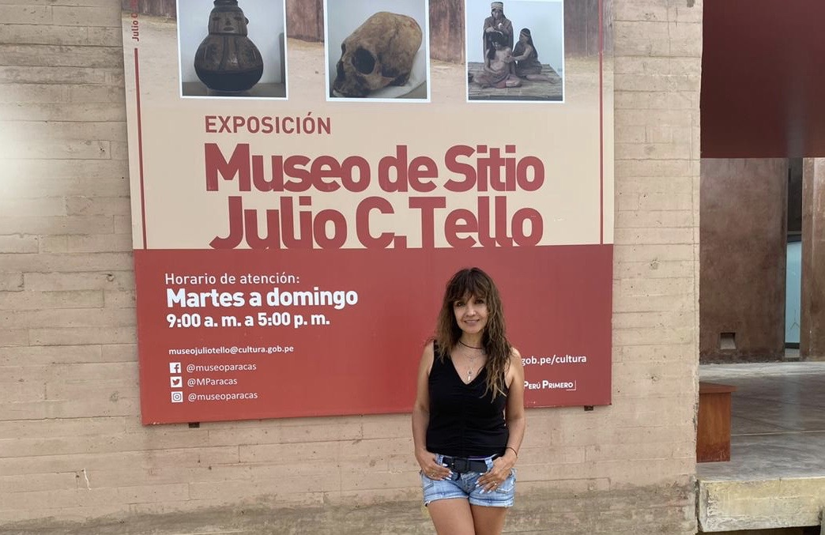
6. Trepanaciones
Museo de Sitio Julio C. Tello de Paracas, Perú

Slide 64
6. Trepanaciones
Museo de Sitio Julio C. Tello de Paracas, Perú

Slide 65
6. Trepanaciones
Los cirujanos de la Cultura Paracas practicaban la cirugía para tratar heridas, tumores y fracturas. Como anestésico utilizaron hoja de coca y otras plantas medicinales antisépticas para controlar la infección.
Entre las herramientas que utilizaron destacan:
El bisturí de tumi
Cuchillos
Vendas, etc.
Estas trepanaciones fueron realizadas por cirujanos especializados que extrajeron fragmentos del cráneo y lo cubrieron con una lámina de oro y plata.
También realizaron deformaciones craneales (utilizadas solo para personas importantes). Estas incisiones craneales usaban cuchillos de obsidiana. Tello afirma que el 40% de los cráneos de las momias se habían sometido a prácticas de trepanación y que se realizaron en vida.

Slide 66
6. Trepanaciones
Marino, R., & Gonzales-Portillo, M. (2000). Preconquest Peruvian Neurosurgeons: A Study of Inca and Pre-Columbian Trephination and the Art of Medicine in Ancient Peru. Neurosurgery, 47(4), 940–950. doi:10.1097/00006123-200010000-00028
Cabeza que muestra una craneotomía de corte circular. Probablemente sea haya realizado como tratamiento en una fractura craneal por aplastamiento, provocada por un arma.

Slide 67
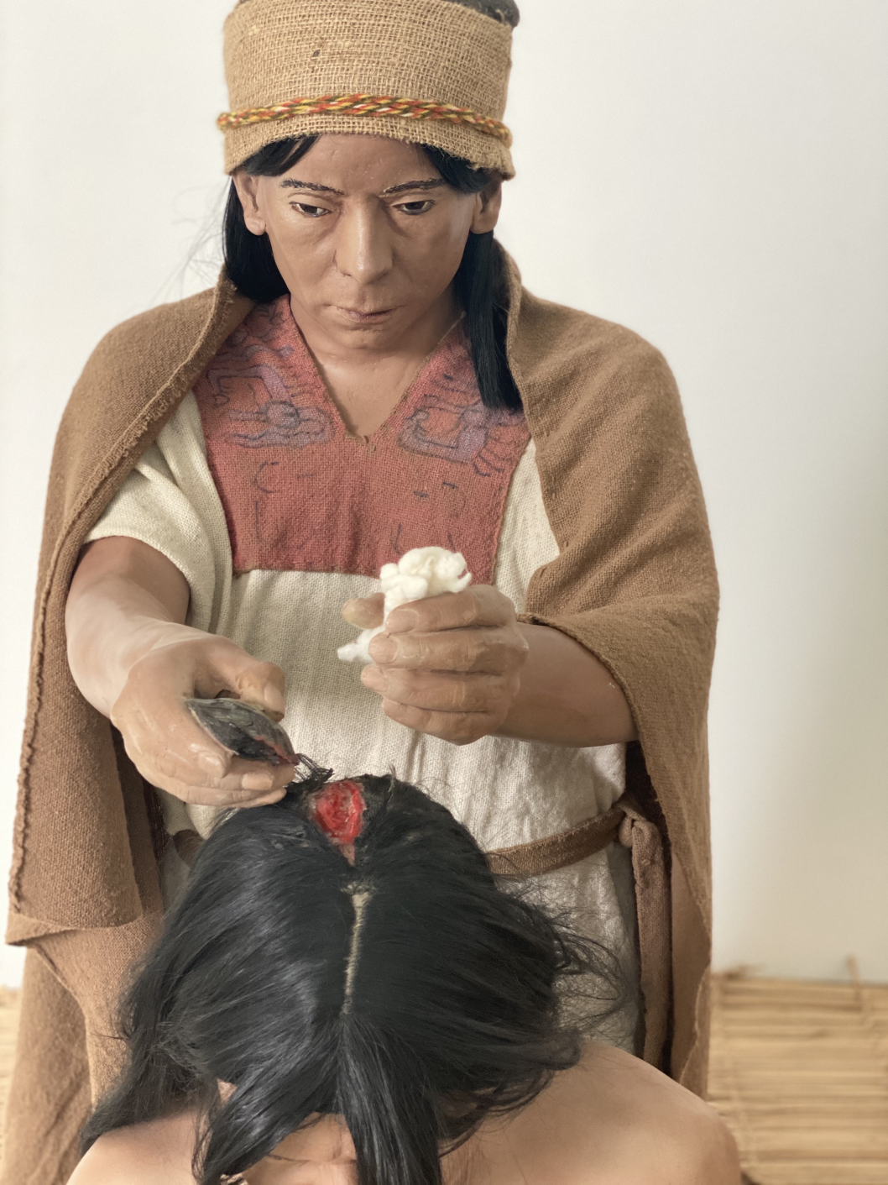
6. Trepanación
Trepanación Inca y Precolombia del antigo Perú
Museo de Sitio Julio C. Tello de Paracas, Perú

Slide 68
6. Trepanación
Los centros donde se encontraron los primeros cráneos fueron en Yucay, Urubamba, Cuzco y Paracas. El instrumental empleado pudo haber sido "obsidianas" y "hojas de vidrio volcánico en forma de cuña". Además de los craneos, se encontraron vendajes en forma de paños, rollos de algodón, en forma de hilo y vendajes de tela de algodón muy suave, lo que contribuye al criterio de la existencia de un método quirúrgico junto a la trepanación. Los resultados de la investigación muestran que en la serie estudiada por Tello de 400 cráneos, se encontró que ciertamente 250 habían sido "curados" (65%).

Slide 69
6 Trepanación
El resultado del estudio de los especímenes arqueológicos encontró que entre las posibles causas de la trepanación se podrían considerar:
Procesos inflamatorios
Hemorragias con levantamiento del periostio.
Tuberculosis
Osteomielitis
Tumores

Slide 70
6. Trepanación
Weiss ha escrito sobre los estudios radiológicos de los cráneos trepanados por cirujanos peruanos precolombinos que:
"revelan un conocimiento anatómico y una destreza y delicadeza insuperable de las manos, el puente que divide las heridas es un lujo de la disección ósea" ...
"El recurso de seccionar la superficie interna sin penetrar en la cavidad craneal a menudo ha sido utilizada por cirujanos peruanos en el área delicada de la cabeza ”

Slide 71
6. Trepanación
“Increíble cráneo que muestra el impresionante resultado de una craneoplastia frontal realizada con placa de oro, seguida de una curación perfecta alrededor del hueso. Se observa una craniectomía abierta transversal más pequeña sobre la región parietal izquierda "
Este importante cráneo puede verse en el Museo Oro del Peru, en la ciudad de Lima.
Marino, R., & Gonzales-Portillo, M. (2000). Preconquest Peruvian Neurosurgeons: A Study of Inca and Pre-Columbian Trephination and the Art of Medicine in Ancient Peru. Neurosurgery, 47(4), 940–950. doi:10.1097/00006123-200010000-00028

Slide 72
6. Pruebas de trepanación
Museo de Sitio Julio C. Tello de Paracas, Perú

Slide 73
7. Deformaciones craneales
En Perú existen piezas museísticas importantes sobre deformaciones craneales. En algunas momias la técnica utilizada se aprecia en los restos de palos fuertemente unidos y atados. Las deformaciones adoptan todas las formas conocidas y en algunos casos intenta lograr la forma de una segunda cabeza. También se observan manipulaciones en los huesos sesamoideos y las suturas posteriores.
Edwin Ruiz Alarcón. Historia de la Medicina Medicina prehispánica. Revista Medicina - Vol. 22 No. 3(54) - Diciembre 2000

Slide 74
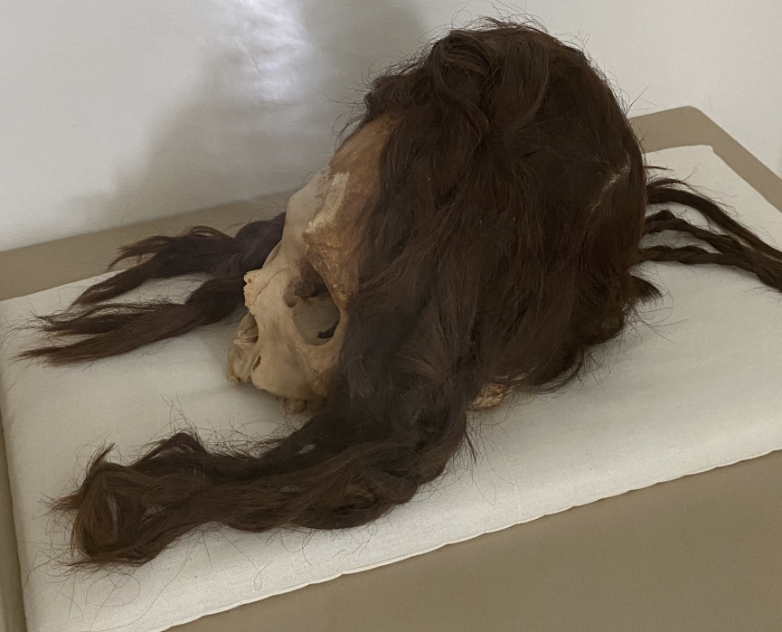
7. Deformaciones craneales
Museo de Sitio Julio C. Tello de Paracas, Perú

Slide 75
7. Deformaciones craneales
Museo de Sitio Julio C. Tello de Paracas, Perú

Slide 76
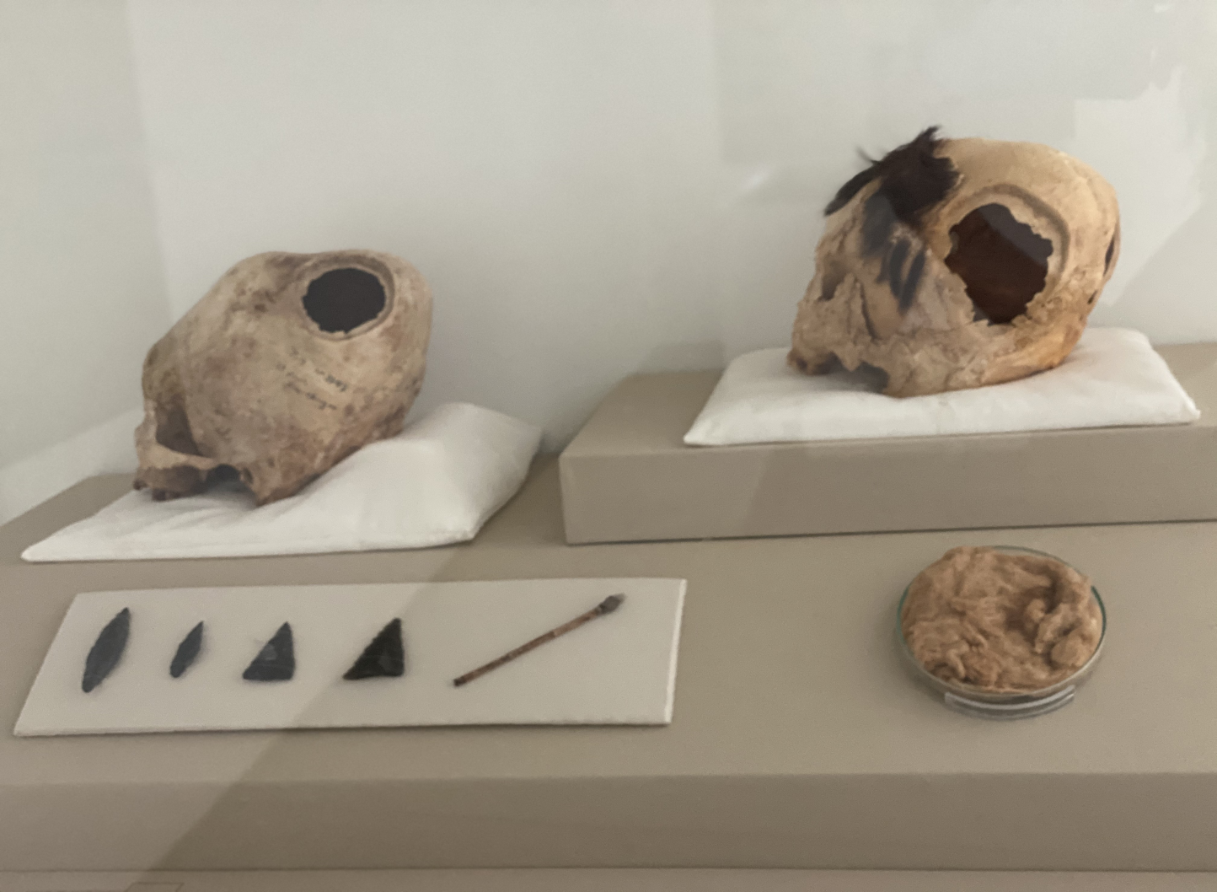
7. Deformaciones craneales
Las cuñas eran las herramientas más complejas utilizadas en la deformación. Estaban hechas de caña o madera, y se cubrían con algodón y varias capas de ropa.
Los niños se amarraban a la cama con varias cintas, se les colocaban ataduras en la cabeza, para facilitar la deformación. A medida que el cráneo aumentaba se ataban nuevas cintas de tela o palos de madera e hilos de algodón en la parte delantera y trasera de la cabeza para lograr intencionadamente la deformación.
Museo de Sitio Julio C. Tello de Paracas, Perú

Slide 77
7. Deformaciones craneales
Museo de Sitio Julio C. Tello de Paracas, Perú

Slide 78
7. Deformaciones craneales
Museo de Sitio Julio C. Tello de Paracas, Perú

Slide 79
7. Deformaciones craneales
Museo de Sitio Julio C. Tello de Paracas, Perú

Slide 80
7. Deformaciones craneales
Las culturas precolombinas desarrollaron importantes técnicas de deformación craneal. Estas técnicas han sido halladas en restos momificados. La deformación craneal consistía en la colocación de elementos rígidos (férulas) y/o elementos flexibles (almohadillas de diferentes formas, cintas, correas) que se adaptaban al cráneo durante los primeros meses de vida y hasta los tres años de edad. La presión ejercida lograba dirigir el crecimiento de craneo hacia ciertas partes donde no existía ninguna presión.
Tiesler, V. The bioarchaeology of artificial cranial modifications. New approaches to head shaping and its meanings in precolumbian Mesoamerica and beyond, Springer, New York. 2014. https://doi.org/10.1007/978-1-4614- 8760-9

Slide 81
7. Deformaciones craneales
En las culturas andinas la modificación de la forma del cráneo se realizaba para identificar a las personas por su origen geográfico o su estatus social. Los cronistas describen entre las alteraciones del cráneo: “frentes alargadas; hundidas o adelgazadas; nuca planas o aplanadas; y las cabezas alargadas, que, en algunos casos, toman forma de mortero ”.
Elsa Tomasto-Cagigao. Modificaciones craneales Paracas: ¿estatus, etnicidad, estética?. Boletín de arqueología PUCP / N.° 22 / 2017, 255-276 / ISSN 1029-2004 https://doi.org/10.18800/boletindearqueologiapucp.201701.010

Slide 82
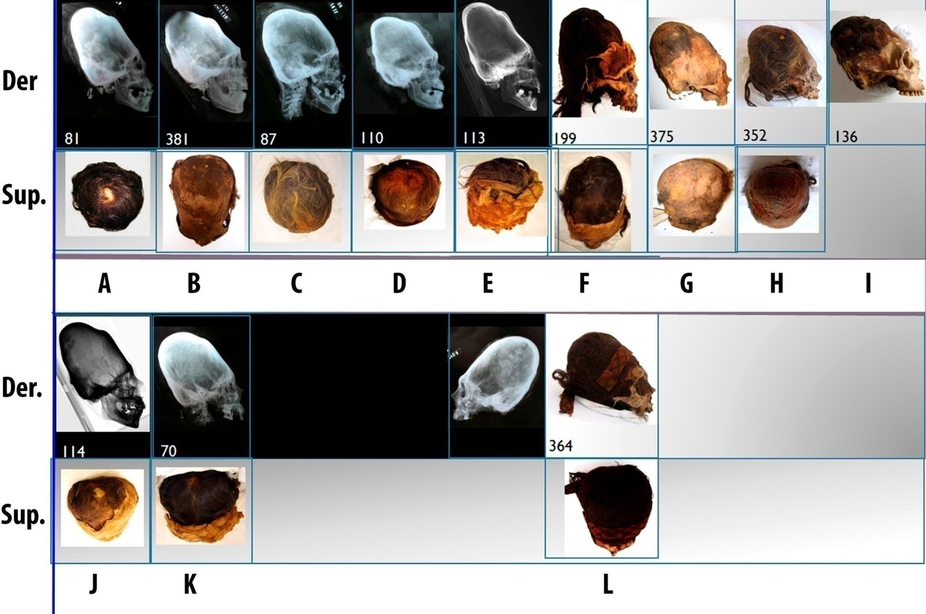
7. Deformaciones craneales
Cráneos Wari Kayan del Early Horizon en vista lateral derecha y superior. 352 (H) e 136 (I): cráneo inferior con casquete occipital, tapa frontal y retrosurco coronal. 87 (C) e 375 (G): signo de presión sobre la frente menos marcado. 81 (A), 381 (B), 110 (D), 113 (E): Huella de presión a la altura del Lambda. 114 (J) e 70 (J): cráneos con vértice en forma de óvalo o corazón. 364 (L): cráneo sin características de este grupo (foto Elsa Tomasto-Cagigao).
Elsa Tomasto-Cagigao. Modificaciones craneales Paracas: ¿estatus, etnicidad, estética?. Boletín de arqueología PUCP / N.° 22 / 2017, 255-276 / ISSN 1029-2004 https://doi.org/10.18800/boletindearqueologiapucp.201701.010

Slide 83
8. Proceso de momificación

Slide 84
8. Proceso de momificación

Slide 85
8. Proceso de momificación

Slide 86
8. Proceso de momificación

Slide 87
Museo Santuarios Andinos - Universidad Católica de Santa María
“El Museo Santuarios Andinos, es uno de los principales museos que se encuentran localizados dentro de la región de Arequipa. Aquel museo se encuentra actualmente bajo la administración de la Universidad Católica Santa María, y fue creado con la intención de que en algún momento llegue a convertirse en un instituto para la investigación científica, en especial de aquellas piezas arqueológicas que fueran halladas durante la duración del proyecto Santuarios de Altura del Sur Andino.
Este Museo es importante, porque alberga entre sus diferentes piezas, ni más ni menos que a la famosa Momia Juanita, conocida como la Dama de Ampato, al ser encontrada en la cima de este volcán. La Momia Juanita, que a lo largo de su hallazgo ha sido expuesta en diferentes museos, tanto del ámbito nacional, como internacional; es una pieza clave de la arqueología, que permite conocer las costumbres rituales de los antiguos habitantes de esta zona del Perú.
Además de la Momia Juanita, el Museo Santuarios Andinos, se complace en presentar en sus diferentes salas de exposición, la valiosa colección de hallazgos que fueran encontrados, en el ya mencionado proyecto que estudiara restos arqueológicos de las alturas del sur andino; entre las diferentes piezas que conforman el museo, aquel presenta restos arqueológicos cuya mayor antigüedad es registrada hace poco más de 550 años, por lo que en gran parte, son restos legados por la cultura de los incas.
Además de las distintas piezas arqueológicas, halladas durante el proceso del proyecto; en el museo también se expone lo que se conoce como las “Capaccochas”, que son ni más ni menos que aquellas ofrendas que se realizaban a los apus. El motivo de exponer lo que eran los Capaccochas durante el incanato, permite que el visitante del museo, comprenda el valor del descubrimiento de la Dama de Ampato“.
https://turismoi.pe/museos/museo-santuarios-andinos-universidad-catolica-de-santa-maria.htm

Slide 88
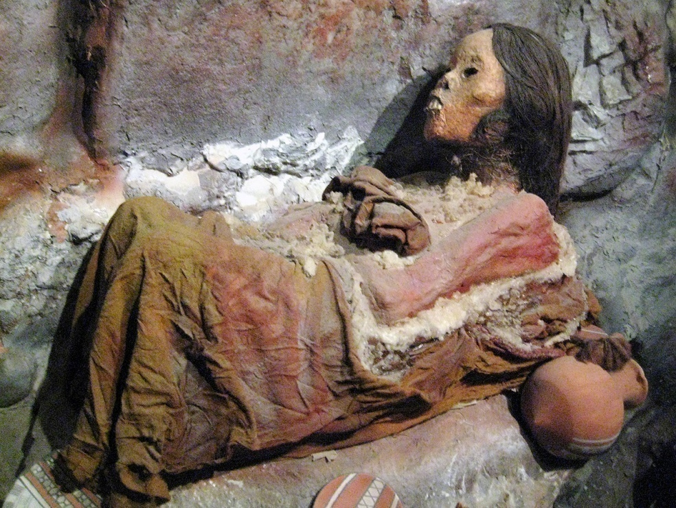
8. Proceso de momificación : La momia Juanita
La momia Juanita fue una niña sacrificada por los incas. Se encontró después de 500 años en la cima de una colina, en Arequipa, Perú. Es conocida como "la niña de hielo" o la señora de Ampato. Y es considerada la momia mejor conservada de la historia de la humanidad.

Slide 89
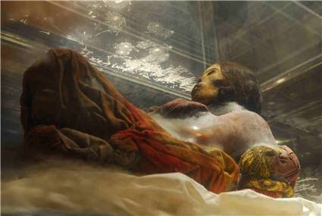
8. Proceso de momificación : La momia Juanita
La momia de Juanita es uno de los cadáveres mejor conservados del mundo. La cabeza de la momia ha conservado su cabello así como la piel de todo su cuerpo. Incluso la ropa que vestía el día de su sacrificio está bien conservada. Vestía una túnica roja y sus zapatos son de lana de alpaca. La momia tenía comida, hojas de coca, ofrendas como estatuas de oro, llamas en miniatura, entre otra.

Slide 90
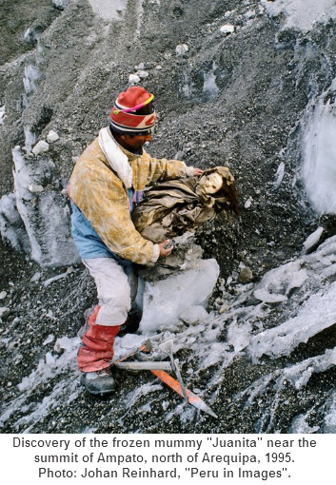
8. Proceso de momificación : La momia Juanita
La momia Juanita murió como parte de un sacrificio humano. Para ello, fue llevada a una montaña en un ritual llamado "capacocha", en el cual se ofrecían niños a "apus", para apaciguar a los dioses. Este ritual de sacrificio se realizaba para detener un desastre natural o asegurar una buena cosecha. El cuerpo de la momia Juanita fue descubierta en la parte alta del nevado Ampato en septiembre de 1995 por el antropólogo Johan Reinhard y Miguel Erate.

Slide 91
8. Proceso de momificación : La momia Juanita
La momia Juanita formó parte de diversas investigaciones de la comunidad científica local, nacional e internacional al ser uno de los cadáveres mejor conservados del mundo. La momia conservaba todos sus órganos. Entre los estudios tomograficos y de ADN se estudió el contenido gástrico de las horas previas al sacrificio, concluyendo que había consumido coca, alcohol y chicha (maíz fermentado).
Angélica Isabel Brañez Medina. Indumentaria de poder femenino en el Perú Antiguo La Dama De Los Cuatro Tupus, La Señora De Cao, La Sacerdotisa De Chornancap y Juanita De Ampato. En Actas del II congreso internacional de artes y culturas. 2020.

Slide 92
8. Proceso de momificación : La momia Juanita
La niña de 12 años, que fue sacrificada alrededor de 1440 para apaciguar a los dioses del Monte Ampato, ahora está sellada herméticamente y se mantendrá en oscuridad total a una temperatura constante de 20 grados bajo cero.
Reinhard, junto con José Antonio Chávez, Decano de Arqueología en la Universidad Católica de Arequipa, la descubrieron en una plataforma ritual en la cara oriental del volcán Sara Sara.
Angélica Isabel Brañez Medina. Indumentaria de poder femenino en el Perú Antiguo La Dama De Los Cuatro Tupus, La Señora De Cao, La Sacerdotisa De Chornancap y Juanita De Ampato. En Actas del II congreso internacional de artes y culturas. 2020.

Slide 93
8. Proceso de momificación : La momia Juanita
La niña murió por un golpe producido por la "macana" (una estrella de metal o piedra con cinco o más puntas) en la zona parietal derecha. El golpe provocó la fractura del arco superciliar derecho. Las puntas de la "macana" también penetraron en la cuenca del ojo, provocando la lesión del nervio óptico, un derrame ocular y posteriormente la fractura del esfenoides. La niña sufrió un traumatismo craneoencefálico que trasladó el cerebro al lado opuesto, provocándole la muerte.
CHÁVEZ CHÁVEZ, José Antonio. Investigaciones arqueológicas de alta montaña en el sur del Perú. Chungará (Arica), 2001, vol. 33, no 2, p. 283-288.

Slide 94
8. Proceso de momificación : La momia Juanita
La momia Juanita se encuentra en el Museo Santuarios Andinos - Universidad Católica de Santa María (UCSM), en la sureña ciudad peruana de Arequipa. Todos se asombran de lo bien que se conserva su cuerpo, tan bien, que se ve cada detalle de su rostro y su piel. La momia tiene todos sus órganos intactos y también sus venas.

Slide 95
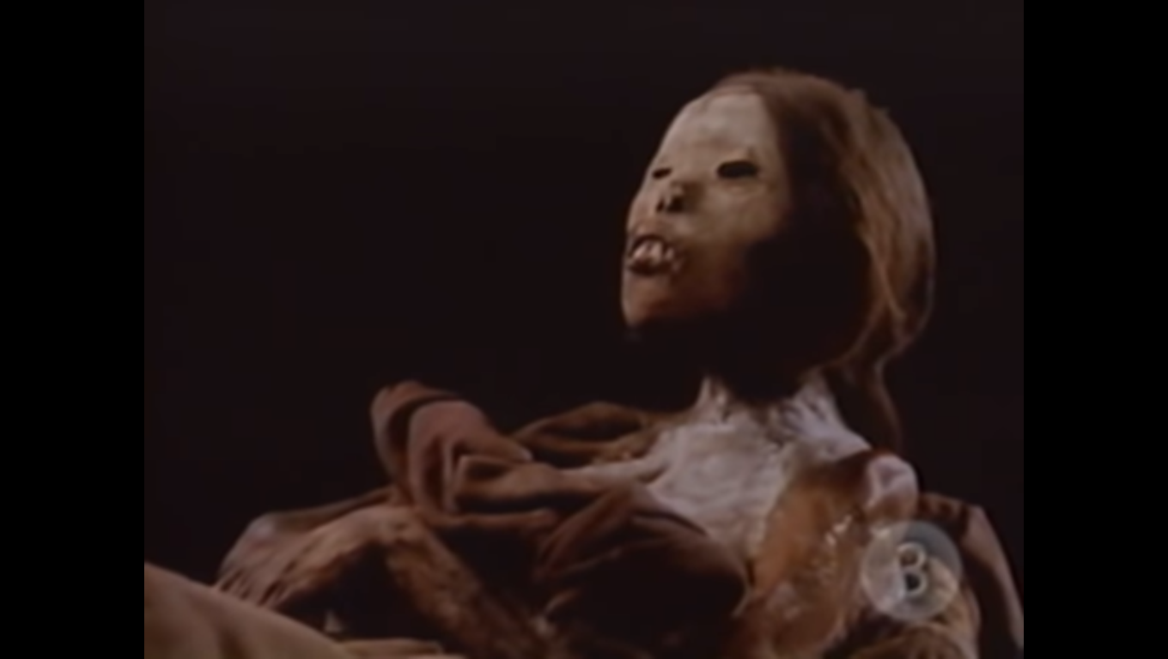
8. Proceso de momificación : La momia Juanita
https://www.youtube.com/watch?v=vUDiXs927-U

